Slide 1
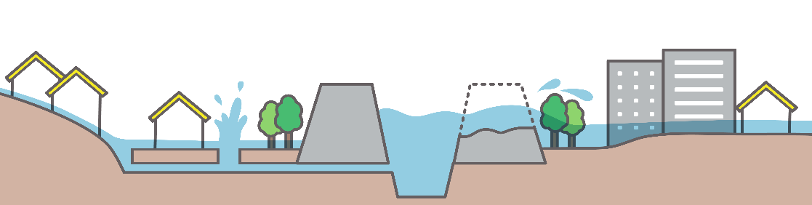
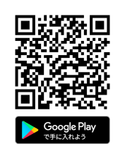
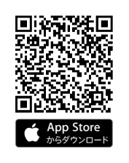
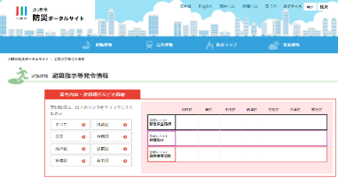

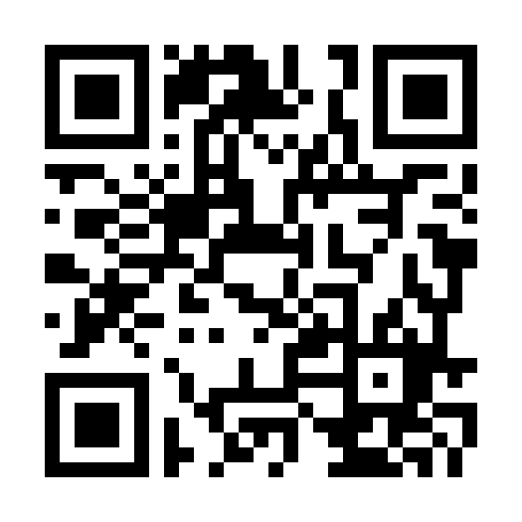
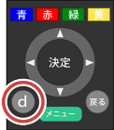
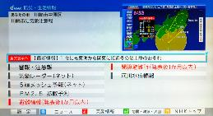
●●町内会 防災まちづくり新聞 水害編
●●地区は多摩川に隣接しており、水害のリスクがある地域です。ただし、水害は突然起こる地震と違い、天気予報や河川の水位等である程度予期できるため情報の意味を正しく理解して事前に対策することで、被害を防ぐ／減らすことができます。
本誌で水害に関する主要な情報をまとめてお知らせしますので、ぜひご一読ください。
水害の基礎知識
水害は下の図のように内水氾濫と洪水の２種類があります。
令和元年台風19号の時に川崎市内で起こった浸水は内水氾濫です。
洪水は河川整備が進んだことにより川崎市周辺ではしばらく起こっていませんが、温暖化の影響等により全国的に豪雨災害が増加しており、多摩川等もいつまた洪水が起こるかわかりません。
あらかじめハザードマップで自宅の水害リスクと避難の必要有無を確認しておき、避難の必要がある人は大雨になったら市が発表する「避難情報」を随時確認するようにしましょう。
内水氾濫
洪水
河川の水位が高くなる、堤防が決壊するなどして
川の水が溢れてくるもの
大雨により雨水が溜まり、排水できず下水道や側溝等から水が溢れるもの
決壊
【避難情報（警戒レベル）】
洪水又は土砂災害のおそれがある区域には右表のとおり段階的に避難情報が発令されます。避難が必要な方は随時情報を確認し、自身や家族の状況に応じてレベル5になる前に避難しましょう。
避難情報の意味と確認方法
避難情報 | 状況 | 意味
Lv.5 緊急安全確保 | 災害発生又は切迫 | 命の危険、直ちに安全確保
Lv.4 避難指示 | 災害のおそれ高い | 危険な場所から全員避難
Lv.3 高齢者等避難 | 災害のおそれあり | 時間がかかる方は避難開始
【避難情報の確認方法】
避難情報は町丁目単位で出ますので、全国ニュースでは自分の地域が対象かわかりません。
大雨時はインターネットやテレビのデータ放送等で避難情報を確認するようにしましょう。
①かわさき
防災アプリ
②川崎市防災
ポータルサイト
③テレビのデータ放送（NHK/TVK）
④かわさきFM
リモコンの「dボタン」を押すとデータ放送画面が出ます。NHKの場合は「防災・生活情報」、TVKの場合は「マイタウン情報」を選択すると災害関連情報に進むことができます。
※テレビの設定画面で地域を選択しておく必要があります。
周波数：79.1MHz
災害時には災害関連
情報を放送します。
●●町内会

Slide 2
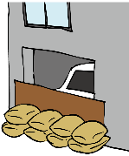
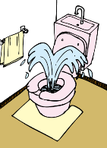
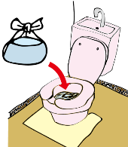
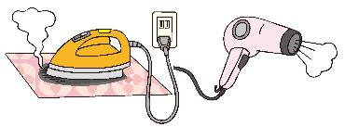
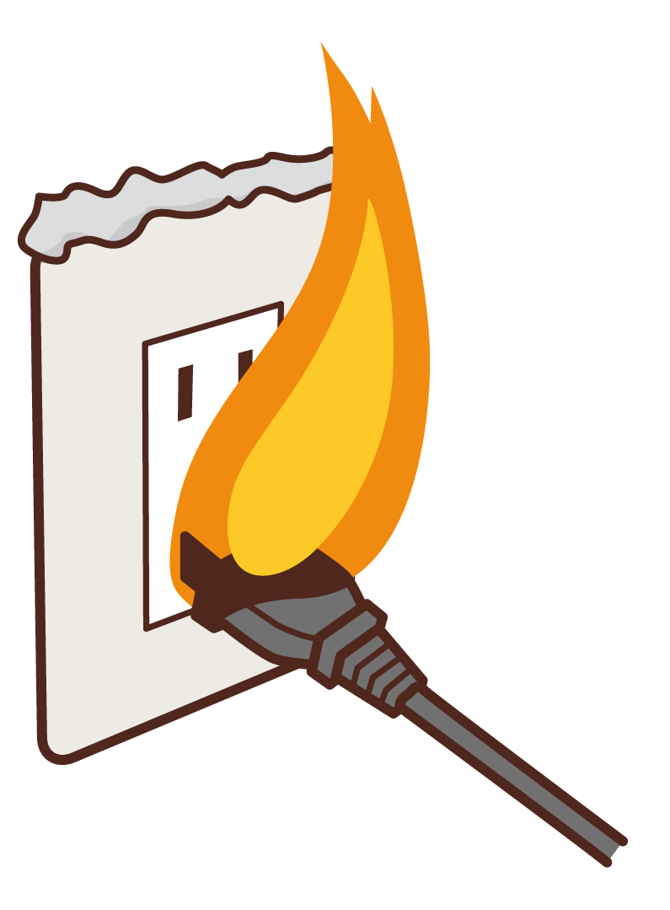

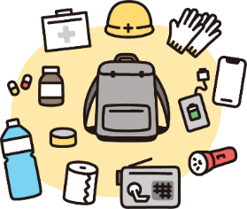
状況に応じた浸水対策
土のう袋/ゴミ袋による簡易水のう
ホームセンターなどに売っている土のう袋に土や砂を詰め、玄関先等にレンガのように積み上げて使用します。難しい場合はゴミ袋による簡易水のうもあります。
浸水の状況によっては
ちょっとした対策で
被害を防げる場合もあります
側溝の掃除
側溝にゴミが溜まった状態だと水があふれやすくなり、大雨時に道路冠水や家屋浸水のおそれが高まります。日頃から掃除しておきましょう。
下水逆流対策
水害時は下水が逆流してトイレやお風呂から水が吹き上がることがあります。簡易水のうで重しにすると抑える効果があります。
通電火災に要注意！
「通電火災」とは、停電から電気が復旧する時に発生する火災のことをいいます。電気ストーブやアイロンなどの電気機器の電源が入ったまま再通電したことにより接していた可燃物を過熱し出火するほか、水害時は水濡れによる電気配線のショートやトラッキング、漏電等によっても発生します。
停電中は電気機器のスイッチを切るとともに電源プラグをコンセントから抜きましょう。
避難等で家を離れる際はブレーカーを落としましょう
風水害の後は屋内外の配線等の状態を確認しましょう。
水没した電気機器は乾燥させても出火の危険があります。
OFF
×
水害も地震も各自の備蓄が重要！
災害時は電気・ガス・水道、物流が止まり、避難所の物資にも限りがあるため、各自で食料や水、災害用トイレを備蓄をしておきましょう。
最低でも３日分、できれば７日分の備蓄が望ましいとされています。
災害発生時に慌てないよう、あらかじめ非常時用の持出しリュック等を用意し、下の表を参考に非常食や防災用品を入れておきましょう。
水・食料 | □飲料水 □携行食・非常食（ビスケット・缶詰など）
医療衛生 | □いつも服用している薬 □救急医療品 □生理用品 □歯ブラシ・口腔ケア用品 □マスク □携帯トイレ
貴重品 | □現金 □印鑑 □健康保険証・預金通帳（コピー可）
安全対策 | □ヘルメット・防災ずきん □厚底の靴 □軍手
道具類 | □携帯電話・充電器 □携帯ラジオ □懐中電灯 □電池 □時計 □携帯カイロ □ロープ □ライター・マッチ □ナイフ □缶切り □入れ歯・眼鏡など
衣 類 | □上着（防寒着） □下着・靴下 □携帯レインコート
生活用品 | □ウエットティッシュ・ティッシュ □タオル □ごみ袋・ポリ袋
上記はあくまで一例です。各家庭の事情に合わせたものを用意しましょう。
乳幼児のいる家庭では液体ミルク、離乳食、オムツやほ乳瓶が必要です。
ペットを避難所に連れていく場合は、ペットケージが必須です。

